Slide 1
Построение сетей абонентского доступа
Лекция 19

Slide 2
Принципы построения
Основная проблема современных сетей абонентского доступа связана с необходимостью обеспечения доступа множества высокоскоростных абонентских систем и локальных сетей к высокоскоростным магистралям по реальным существующим и прокладываемым физическим каналам с ограниченной пропускной способностью

Slide 3
Данная проблема, именуемая часто «проблемой последней мили»,
привела к бурному развитию с начала 1990-х гг. всевозможных технологий построения сетей абонентского доступа, или иначе, технологий абонентского доступа

Slide 4
Можно выделить направления удовлетворения новых информационных потребностей пользователей за счет развития технологий абонентского доступа:
- увеличение скорости передачи и предоставление новых услуг тем абонентам, которые уже имели доступ к сети, и в тех точках доступа, которые уже существовали ранее;

Slide 5
- подключение новых абонентов в тех местах, где не было точек подключения, с предоставлением полного набора современных услуг;
- подключение подвижных абонентов и предоставление им услуг, соизмеримых по качеству с услугами, предоставляемыми фиксированным абонентам

Slide 6
Если первые два направления не исключают «персональную мобильность» абонентов, перемещающихся между фиксированными точками доступа (подключения), то третье призвано обеспечить «мобильность терминалов»

Slide 7
В связи с изменениями, происходящими в развитии технологий построения современных телекоммуникационных сетей, понятие «абонентская линия» уже не отражает сути участка сети электросвязи между терминалом пользователя и коммутационной станцией. Появился новый, принятый уже в международных стандартах термин - «Access Network» – «сеть доступа».
В простейшем случае абонентская сеть состоит из трех основных элементов: абонентских терминалов, абонентских линий и узла коммутации

Slide 8
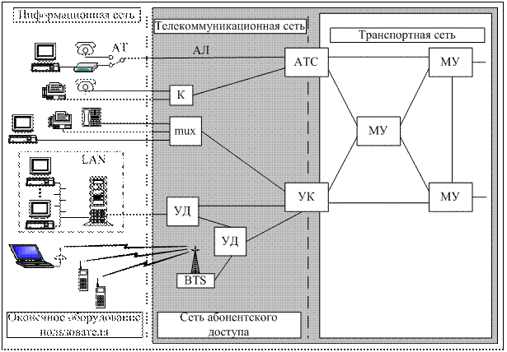

Slide 9
МУ – магистральный узел;
УК – узел коммутации;
К – удаленный концентратор;
mux – мультиплексор;
УД – узел доступа;
BTS – базовая станция беспроводного доступа;
AT – абонентский терминал;
АЛ – абонентская линия

Slide 10
С точки зрения выполняемых функций сеть абонентского доступа – это фрагмент телекоммуникационной сети, обеспечивающий доступ отдельных абонентов к общим сетевым телекоммуникационным и информационным ресурсам

Slide 11
С точки зрения топологии сеть абонентского доступа – это совокупность технических средств между оконечными абонентскими устройствами и коммутационным оборудованием транспортной сети, в план нумерации которого входят подключаемые абонентские устройства

Slide 12
С точки зрения оборудования сеть абонентского доступа – это совокупность физических линий передачи, оконечных абонентских устройств и промежуточных устройств регенерации, концентрации, мультиплексирования и коммутации, обеспечивающих физическое соединение абонентских устройств с коммутационным оборудованием транспортной сети

Slide 13
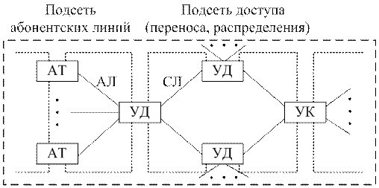
Модель сети абонентского доступа

Slide 14
AT – абонентский терминал;
АЛ – абонентская линия;
УД – узел доступа;
СЛ – соединительная линия;
УК – узел коммутации

Slide 15
Первая часть представляет собой совокупность подсетей абонентских линий, образующих сеть абонентских линий,
а вторая часть – подсеть доступа (именуемую еще базовой сетью, распределительной сетью или сетью переноса), которая позволяет повысить эффективность использования физической среды передачи, приблизив точки концентрации нагрузки, связанные высокоскоростными соединительными линиями, максимально к местам скопления абонентов

Slide 16
При этом узлы доступа могут представлять собой мультиплексоры, объединяющие цифровые каналы абонентских линий, коммутаторы каналов (типа цифровой мини- или учрежденческой АТС) или коммутаторы пакетов, поддерживающие ту или иную сетевую технологию LAN или WAN

Slide 17
Специальные технологии абонентского доступа нацелены, прежде всего, на образование цифровых каналов на основе доступной физической среды, разновидности которой можно представить двумя группами:
1. Физические среды проводного доступа:
- оптическое волокно;
- коаксиальный медный кабель;
- витая пара (медный кабель)

Slide 18
2. Физические среды беспроводного доступа:
- оптические электромагнитные волны;
- радиоволны (электромагнитные);
- звуковые (акустические) волны (неэлектромагнитные).
Известны исследования и других физических сред передачи информации – гравитационные, химические (запахи), биологические (телепатические), но их практическое использование пока далеко от реальности

Slide 19
Решение проблемы «последней мили»
В настоящее время наметились четыре наиболее характерных пути решения проблемы «последней мили».
1. Строительство волоконно-оптических линий связи на абонентском участке
Однако для прокладки кабеля необходимы трудовые и временные затраты специально подготовленных специалистов, а также недешевое оконечное оборудование приема – передачи и мультиплексирования, что увеличивает стоимость абонентских линий

Slide 20
2. Строительство (прокладка) медно-кабельных абонентских линий
Традиционное решение, имеющее ряд положительных сторон: простое проектирование, наличие опытного персонала по строительству и эксплуатации, приемлемая стоимость.
Основные недостатки – дорогое обслуживание и ограниченная по сравнению пропускная способность при тех же трудовых и временных затратах на строительные работы.
В последнее время отмечается еще один «специфический» недостаток – привлекательность медных кабелей для сборщиков металлолом

Slide 21
3. Уплотнение существующих (медно-кабельных) абонентских линий
Аналоговое оборудование высокочастотного уплотнения широко используется в телекоммуникационных сетях до сих пор.
Однако своим подлинным расцветом данное решение обязано появлению DSL – Digital Subscriber Loop (Line) (цифровой абонентский шлейф (линия))

Slide 22
4. Использование технологий беспроводного абонентского доступа
В последнее время значительно возрос интерес к технологиям беспроводного абонентского доступа, именуемым WLL (Wireless Local Loop).
Более распространенные технологии абонентского радиодоступа (в отличие от технологий беспроводного оптического доступа) сокращенно называют RLL (Radio Local Loop)

